Slide 1
Školski jelovnik

Slide 2
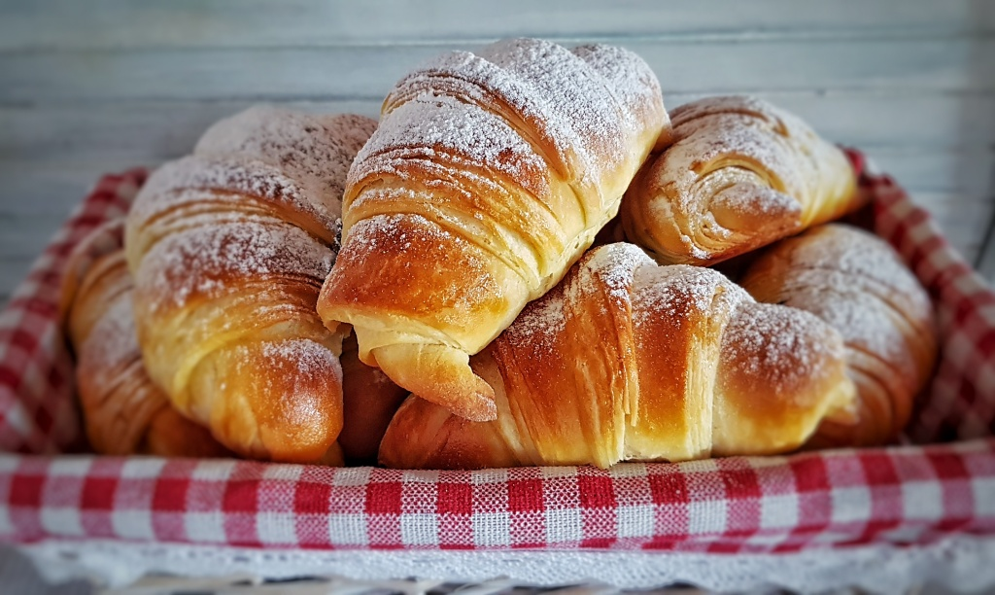
1. Tjedan
PONEDJELJAK: PREMIUM CROISSANT S LJEŠNJAKOM, FIT KIFLICA
UTORAK: KRAFNA SA ČOKOLADOM , SLANI KLIPIĆ
SRIJEDA: ŠTAPIĆ SA LJEŠNJACIMA, CROISSANT
ČETVRTAK: ČOKO TWIST, KUKURUZNA KIFLICA
PETAK: PIROŠKA S HRENOVKOM, CONCERTO MINI CROISSANT

Slide 3
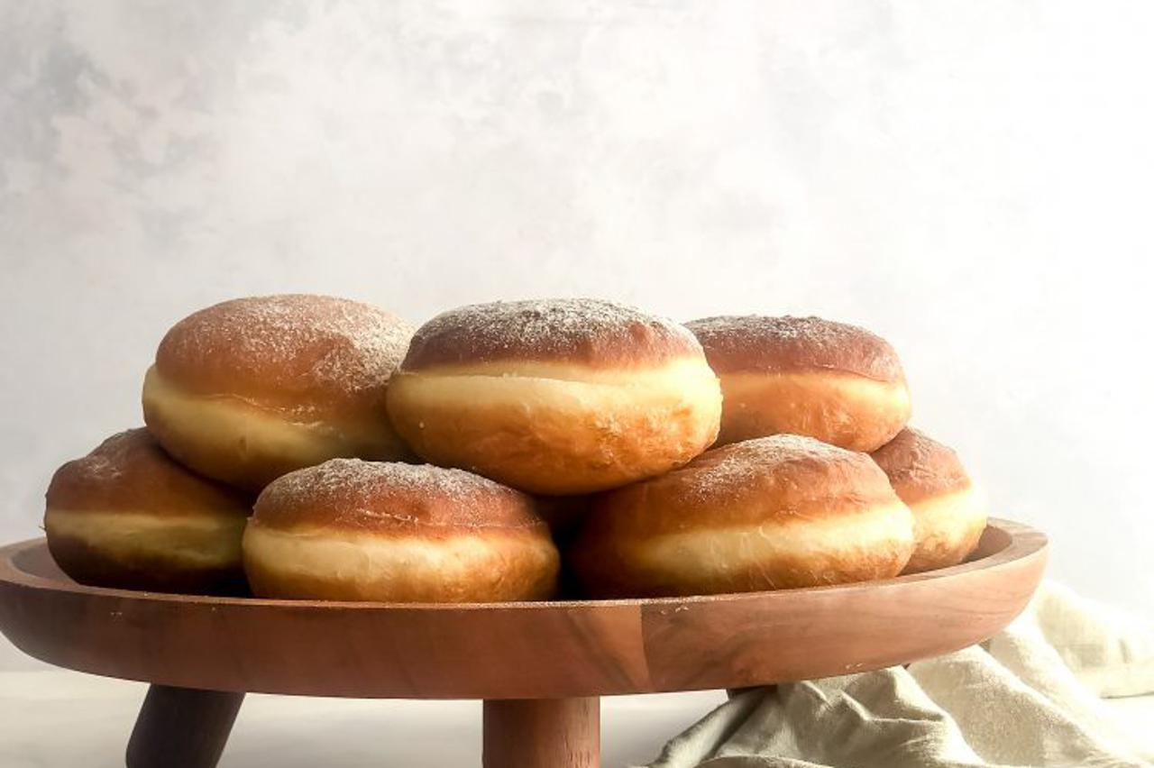
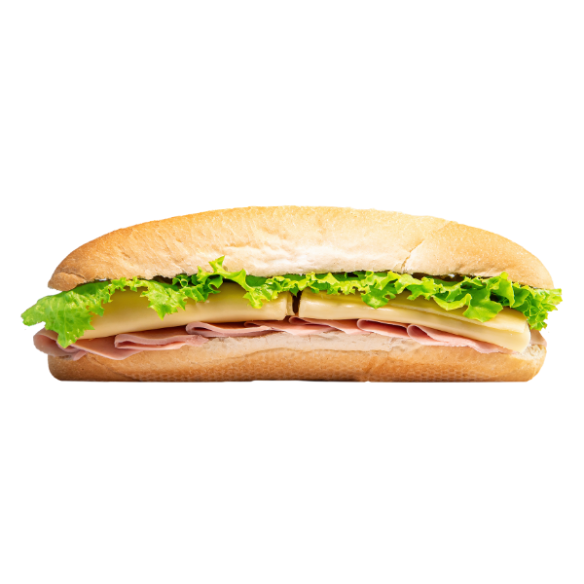
2. Tjedan
PONEDJELJAK: BUREK MOTANI SA SIROM
UTORAK: KRAFNA S MARAMELADOM, SLANI KLIPIĆ
SRIJEDA : SAVIJAČA SA SIROM, ŠTANGICA MALINA VANILIJA
ČETVRTAK: SENDVIČ S PUREĆOM ŠUNKOM
PETAK : ŠTRUDLA S JABUKAMA, CONCERTO MINI CROISSANT PRALINE

Slide 4
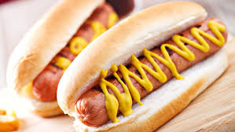
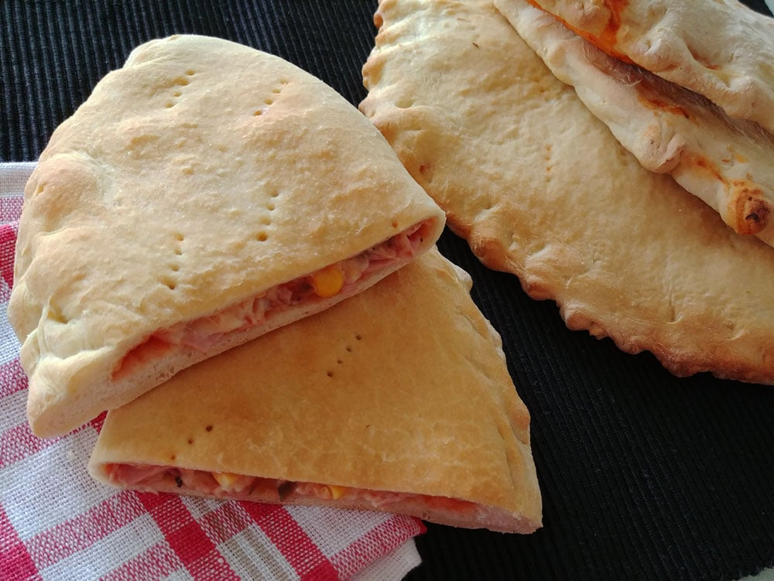
3. Tjedan
PONEDJELJAK: HOT DOG SA SIROM
UTORAK: KRAFNA S ČOKOLADOM, SAVIJAČA S JABUKAMA
SRIJEDA: BUREK MOTANI SA SIROM
ČETVRTAK: PIZZA CALZONE
PETAK: DONUT KAKAO LJEŠNJAK, MLIJEČNA KIFLA

Slide 5
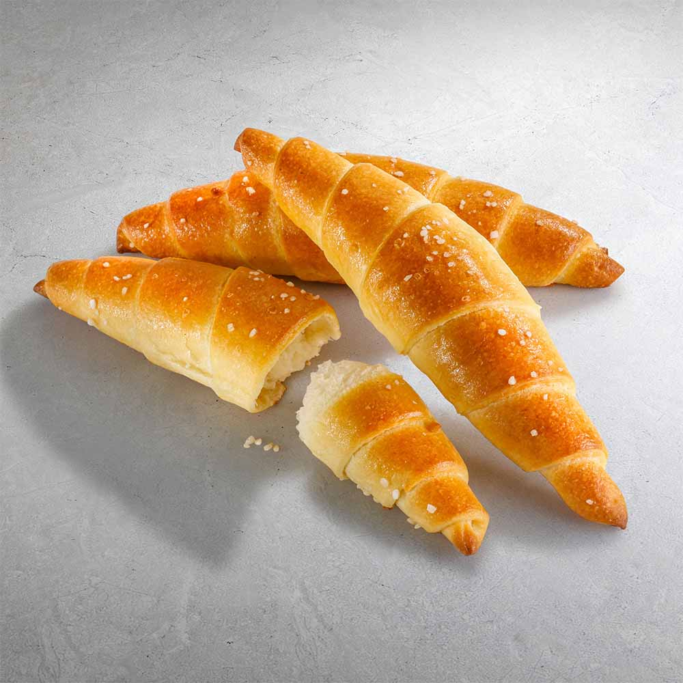
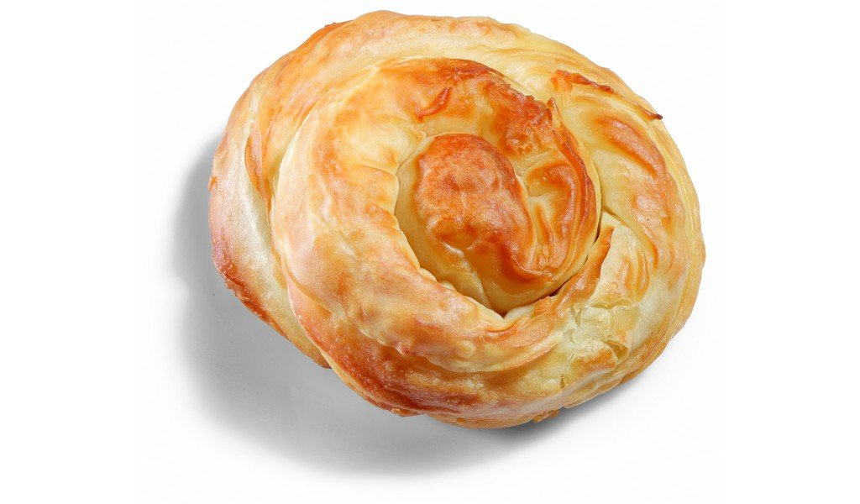
4. Tjedan
PONEDJELJAK: ČOKO TWIST, KUKURUZNA KIFLICA
UTORAK: PIROŠKA S HRENOVKOM, CONCERTO MINI CROISSANT
SRIJEDA: HOT DOG SA SIROM
ČETVRTAK : ŠTAPIĆ SA LJEŠNJACIMA, CROISSANT
PETAK: BUREK MOTANI SA SIROM

